Slide 1
eLearning-хакатон
Разработка электронных курсов для социальных проектов

Slide 2
Я как профессионал
Бизнес
eLearning
Банки
НПО
Тренинги
Психология
Notes:
Психолог
7 лет в НПО – ОФ «Помощь» и «Перекресток» г.Костанай, ЦОР «Аккорд», Алматы. Психолог, соцработник, тренер, консультант, руководитель проектов.
5 лет в банках
10 лет в сфере электронного обучения, я делаю электронные курсы и учу других людей делать курсы
Я Организатор elearning-встреч и конференций
eLearning-сообщество - Кто это?
Специалисты, которые занимаются внедрением электронного обучения в компаниях
Их мало. Они работают в бизнес-среде. Они много работают.
Не было бы их – не было бы хакатона
Развитие сообщества:
Мои мастер-классы – 1 год
Я – организатор, а спикеры – сами участники – 3 года
Что дальше?
Когда мне первый раз со стороны предложили «делать социально-полезные курсы» я не приняла это всерьез

Slide 3
Я как профессионал
НПО
Тренинги
Психология
Notes:
Психолог
7 лет в НПО – ОФ «Помощь» и «Перекресток» г.Костанай, ЦОР «Аккорд», Алматы. Психолог, соцработник, тренер, консультант, руководитель проектов.
5 лет в банках
10 лет в сфере электронного обучения, я делаю электронные курсы и учу других людей делать курсы
Я Организатор elearning-встреч и конференций
eLearning-сообщество - Кто это?
Специалисты, которые занимаются внедрением электронного обучения в компаниях
Их мало. Они работают в бизнес-среде. Они много работают.
Не было бы их – не было бы хакатона
Развитие сообщества:
Мои мастер-классы – 1 год
Я – организатор, а спикеры – сами участники – 3 года
Что дальше?
Когда мне первый раз со стороны предложили «делать социально-полезные курсы» я не приняла это всерьез

Slide 4
Я как профессионал
Бизнес
eLearning
Банки
Notes:
Психолог
7 лет в НПО – ОФ «Помощь» и «Перекресток» г.Костанай, ЦОР «Аккорд», Алматы. Психолог, соцработник, тренер, консультант, руководитель проектов.
5 лет в банках
10 лет в сфере электронного обучения, я делаю электронные курсы и учу других людей делать курсы
Я Организатор elearning-встреч и конференций
eLearning-сообщество - Кто это?
Специалисты, которые занимаются внедрением электронного обучения в компаниях
Их мало. Они работают в бизнес-среде. Они много работают.
Не было бы их – не было бы хакатона
Развитие сообщества:
Мои мастер-классы – 1 год
Я – организатор, а спикеры – сами участники – 3 года
Что дальше?
Когда мне первый раз со стороны предложили «делать социально-полезные курсы» я не приняла это всерьез

Slide 5
Я как профессионал
Бизнес
eLearning
Банки
НПО
Тренинги
Психология
Notes:
Психолог
7 лет в НПО – ОФ «Помощь» и «Перекресток» г.Костанай, ЦОР «Аккорд», Алматы. Психолог, соцработник, тренер, консультант, руководитель проектов.
5 лет в банках
10 лет в сфере электронного обучения, я делаю электронные курсы и учу других людей делать курсы
Я Организатор elearning-встреч и конференций
eLearning-сообщество - Кто это?
Специалисты, которые занимаются внедрением электронного обучения в компаниях
Их мало. Они работают в бизнес-среде. Они много работают.
Не было бы их – не было бы хакатона
Развитие сообщества:
Мои мастер-классы – 1 год
Я – организатор, а спикеры – сами участники – 3 года
Что дальше?
Когда мне первый раз со стороны предложили «делать социально-полезные курсы» я не приняла это всерьез

Slide 6
Я как профессионал
Бизнес
eLearning
Банки
НПО
Тренинги
Психология
Notes:
Психолог
7 лет в НПО – ОФ «Помощь» и «Перекресток» г.Костанай, ЦОР «Аккорд», Алматы. Психолог, соцработник, тренер, консультант, руководитель проектов.
5 лет в банках
10 лет в сфере электронного обучения, я делаю электронные курсы и учу других людей делать курсы
Я Организатор elearning-встреч и конференций
eLearning-сообщество - Кто это?
Специалисты, которые занимаются внедрением электронного обучения в компаниях
Их мало. Они работают в бизнес-среде. Они много работают.
Не было бы их – не было бы хакатона
Развитие сообщества:
Мои мастер-классы – 1 год
Я – организатор, а спикеры – сами участники – 3 года
Что дальше?
Когда мне первый раз со стороны предложили «делать социально-полезные курсы» я не приняла это всерьез

Slide 7
Реальность
НПО
eLearning
Потребность информировать и обучать
Обучение в удобное время
Без географических границ
Разгрузка тренеров и экспертов

Slide 8
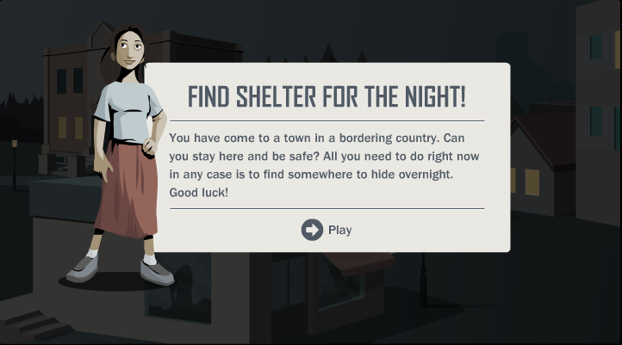
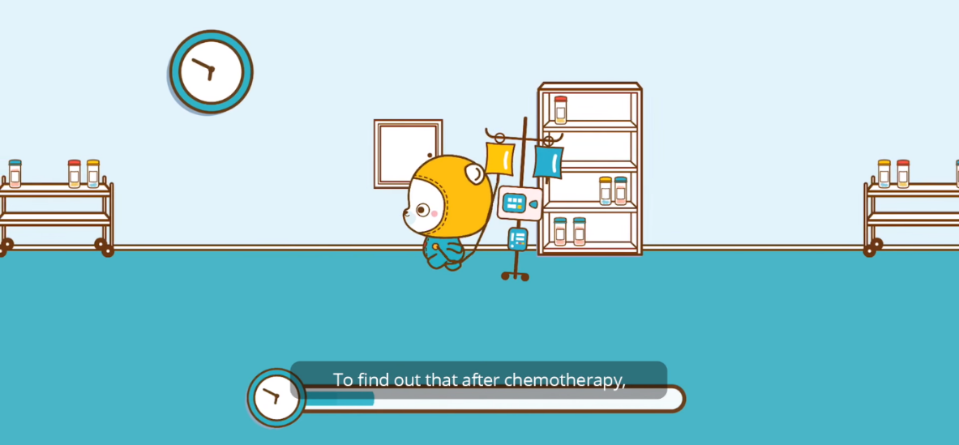
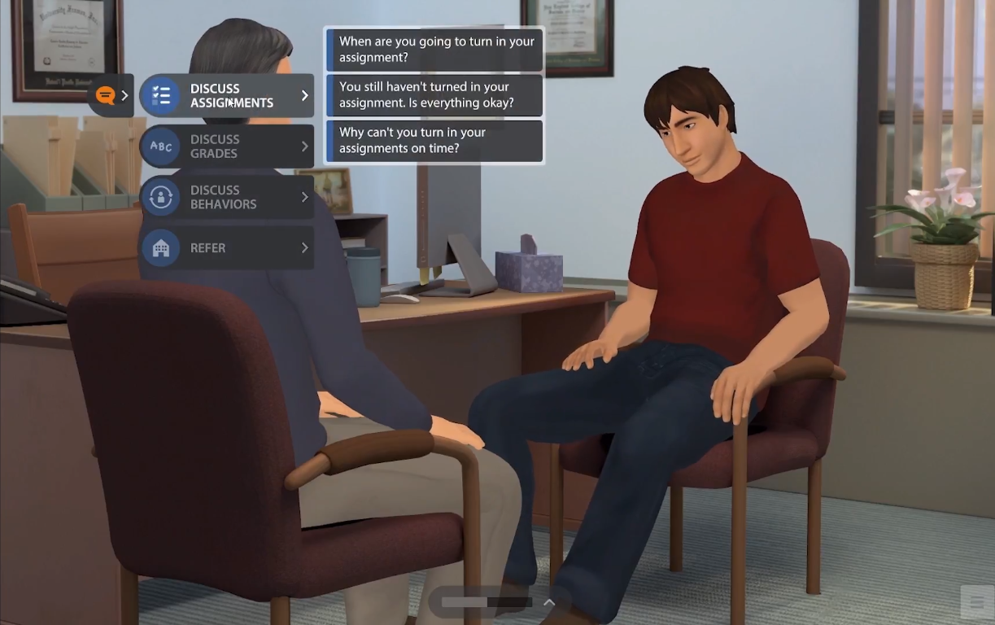
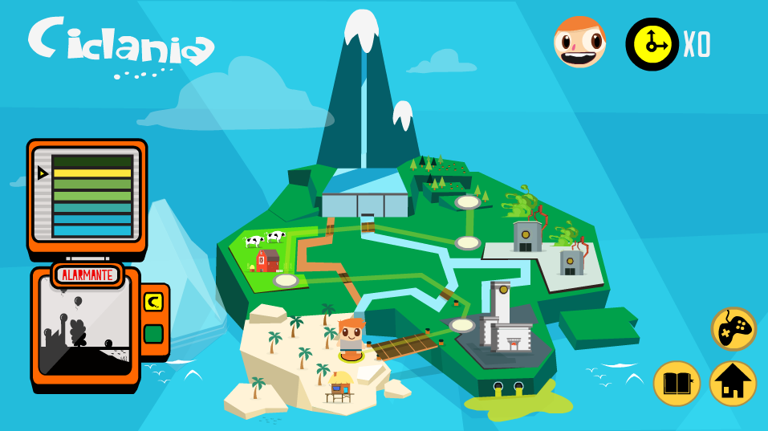
Во многих странах электронные курсы, обучающие компьютерные игры, мобильные приложения используются для сопровождения уязвимых групп и внедрения социальных инноваций

Slide 9
Давайте строить мосты
НПО
eLearning
Потребность информировать и обучать
Обучение в удобное время
Без географических границ
Разгрузка тренеров и экспертов

Slide 10
Хакатон - событие, где встретились разработчики электронных курсов и общественные организации
Реальные проекты от заказчиков
Команды разработки (eLearning-сообщество)

Slide 11
Хакатон – это интенсивная работа
Классика:
Программирование
Короткое событие (1-7 дней)
Совместное решение проблемы
Создание прототипа
Выбор лучших проектов
Менторы

Slide 12
Хакатон – это интенсивная работа
Классика:
Программирование
Короткое событие (1-7 дней)
Совместное решение проблемы
Создание прототипа
Выбор лучших проектов
Менторы
У нас:
Важны все разработчики
Конкурс среди заказчиков
Результат в виде готовых курсов
Обсуждение в Telegram

Slide 13
Партнеры
Где провести хакатон?
Где размещать готовые курсы?
Как распространить информацию?
Финансы?
Входной билет для заказчиков

Slide 14
Захотят ли профессионалы бесплатно посвятить 2 своих выходных дня летом интенсивной работе?

Slide 17
Курс «Социализация детей с аутизмом»

Slide 20
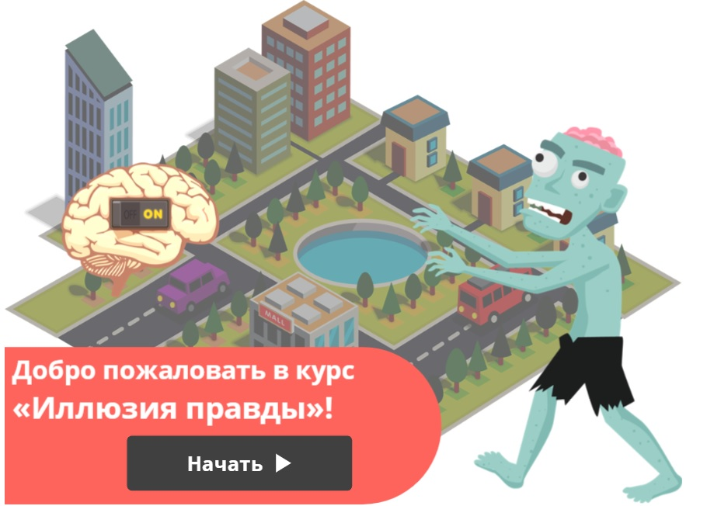
Курс по фактчекингу

Slide 21
Наши выводы про волонтерство
1
Это не только про тех, кто находится «в поиске себя», и у кого много свободного времени
Это новый тренд в бизнес-среде, и речь не только про КСО
Ответственное потребление, благотворительность, краудфандинг – люди это делают
Профессионалы готовы быть волонтерами в проектах, пользу от которых они понимают
2
3
4

Slide 22
Что привлекает участников
Социальная польза
Новый формат
Возможность поработать вместе

Slide 23
Впечатление - супер! Думала, что должен появится классический многочасовой курс по примеру тех курсов, которые сама проходила. Оказалось, что все очень просто, появились лаконичные, визуально красивые, содержательно понятные курсы.
Жаныл Мукашова
Это было здорово! Интересные и приятные люди, новый опыт, море позитивных эмоций!
Азиза Мухаметова
Безумно понравилось! Не мог уснуть ночью, был в состоянии вдохновения.
Сунгат Мергенбаев
Было безумно увлекательно! Новая сфера стала очень интересной для меня. Хотелось бы получить навык разработчика.
Лия Будиянская
Мне очень понравилось. Очень надеюсь, что таких мероприятий будет еще много!
Олеся Пашакулова

Slide 24
Следующий хакатон – в январе 2019
Участвовать

Slide 25
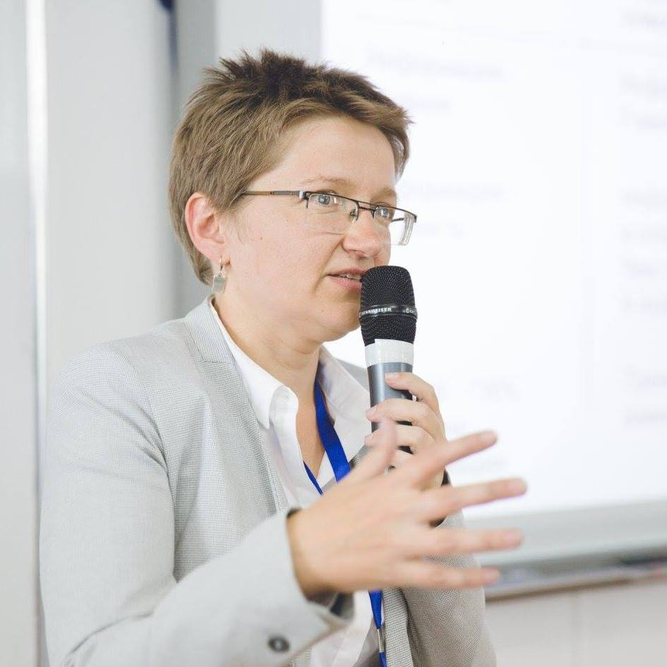
Контакты
Светлана Пономаренко
Руководитель Студии eLearning
+7 701 411 6795, + 7 727 338 00 53
sponomarenko27@mail.ru
facebook/sponomarenko27

